Slide 1
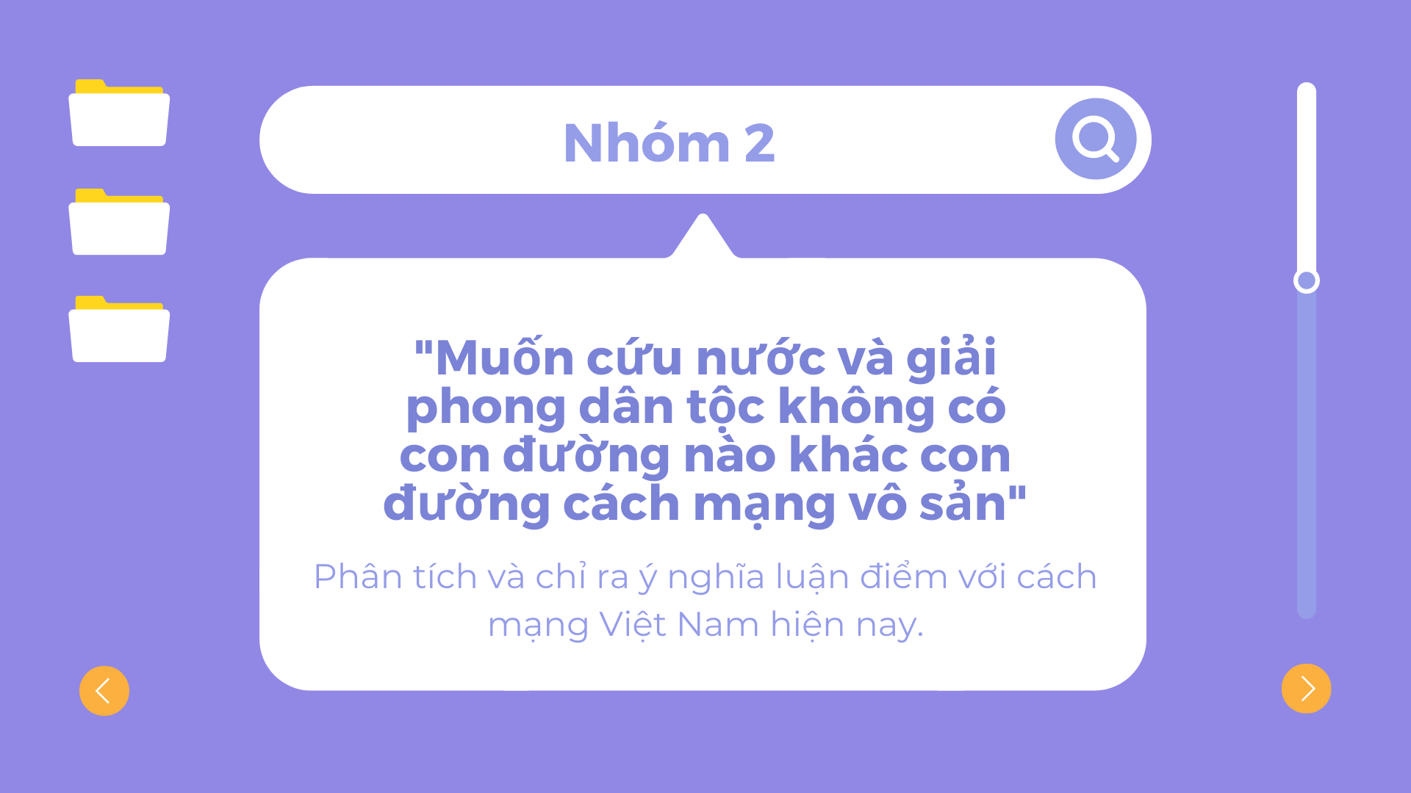
4
PHÁT TRIỂN PHẦN MỀM QUẢN LÝ THƯ VIỆN OPEN LIBRARY

Slide 2



Nguyễn Quốc Trung
Phan Văn Quyết
La Gia Huy
Trần Thu Trà
Nhóm trưởng

Slide 3
NỘI DUNG TỔNG QUÁT
Mở đầu
Thiết kế chương trình
Xây dựng chương trình minh họa
Khảo sát, mô tả yêu cầu bài toán
Thiết kế CDSL
Thiết kế các gói
Giao diện minh họa các chức năng
Kết luận
Hướng phát triển của bài toán

Slide 4

MỞ ĐẦU
1.2.3.4.5.
Khảo sát, đặc tả yêu cầu bài toán.
Open Library

Slide 5

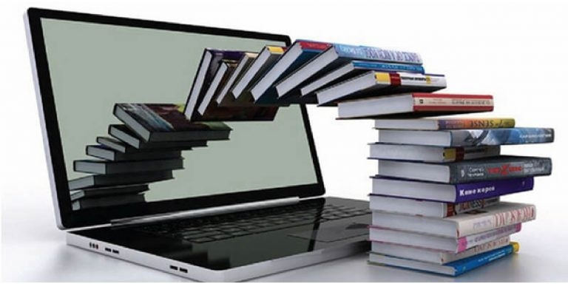
Chiến lược phát triển thư viện số tại Việt Nam đã và đang trên con đường hiện thực hóa
1
Thực trạng hiện nay
Thực trạng hiện nay
2
Nhu cầu sử dụng thông tin điện tử với các sản phẩm và dịch vụ thông tin điện tử đa tiện ích đã trở thành nhu cầu cấp thiết.
3

Slide 6


OPEN LIBRARY
Sự phát triển mạnh mẽ của công nghệ số trong hoạt động thông tin thư viện đã có những ảnh hưởng tích cực tới các thư viện đại học trong việc triển khai xây dựng thư viện số
4
Thực trạng hiện nay
5

Slide 7
OPEN LIBRARY
Hiểu được vấn đề đó cũng như muốn đem lại những tiện ích và trải nhiệm tốt đến với các độc giả
6
Giải pháp
7
Xây dựng và thực hiện đề tài: PHÁT TRIỂN PHẦN MỀM QUẢN LÝ THƯ VIỆN OPEN LIBRARY.

Slide 8
MÔ TẢ YÊU CẦU
Độc giả lên trên website để tìm kiếm sách mà mình muốn mượn
Độc giả có thể đánh giá và bình luận về cuốn sách, cũng như xem các đánh giá của các độc giả khác
1
Mô tả yêu cầu
2
Nếu không tìm được cuốn sách mình mong muốn độc giả có thể gửi yêu cầu nhập thêm cuốn sách tới cho thư viện.

Slide 9
MÔ TẢ YÊU CẦU
Người quản lý tại thư viện (thủ thư) sẽ có được danh sách các yêu cầu đặt sách online của độc giả từ dó chuẩn bị trước sách cho độc giả
3
Mô tả yêu cầu
4
Thủ thư làm thủ tục đăng ký mượn sách cho độc giả (dối với độc giả đã dặt online và cả độc giả chưa đặt online) và làm thủ tục trả sách cho độc giả

Slide 10
MÔ TẢ YÊU CẦU
Người quản trị hệ thống sẽ xem được danh sách hoạt động mượn sách tại thư viện và danh sách các yêu cầu nhập thêm sách từ độc giả
5
Mô tả yêu cầu
6
Người quản trị cũng có thể quản lý độc giả và sách tại thư viện.

Slide 11
KHẢO SÁT BÀI TOÁN
Sách tại thư viện có các thông tin: tên sách, tác giả, nhà xuất bản, giới thiệu, năm xuất bản, mã sách, thể loại.
Hiện tại thư viện có 3 chi nhánh tại: Hà Nội, TP. Hồ Chí Minh và Quảng Ninh
1
Khảo sát bài toán
Mỗi đầu sách tại chi nhánh sẽ có số lượng khác nhau và phải đánh mã riêng phục vụ cho việc quản lý sách
Trên website độc giả chỉ có thể đăng ký giữ sách, vẫn phải đến trực tiếp thư viện để làm thủ tục mượn sách
2

Slide 12

Thiết kế chương trình
1.2.3.4.5.
Thiết kế CDSL
Thiết kế các gói
OPEN LIBRARY

Slide 13
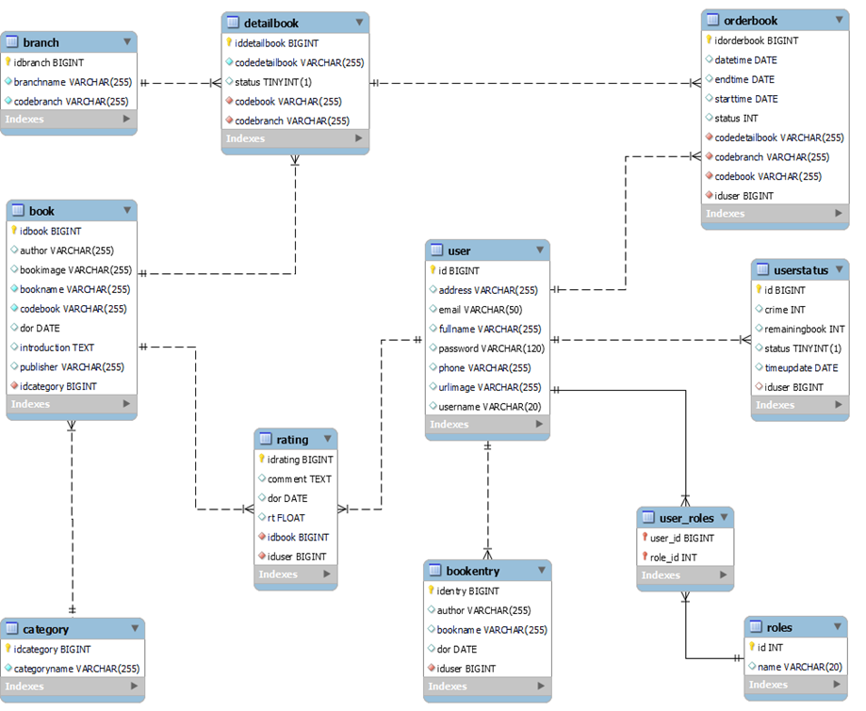
THIẾT KẾ CSDL
Sơ đồ quan hệ giữa các bảng

Slide 14
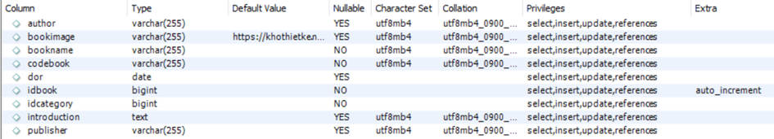
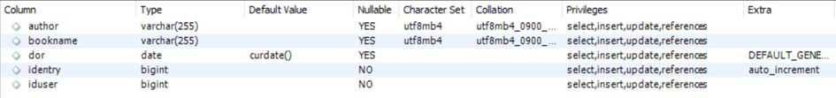
1
Đặc tả dữ liệu cho bảng book
Đặc tả dữ liệu cho bảng bookentry
2
Đặc tả dữ liệu cho bảng branch
3

Slide 15
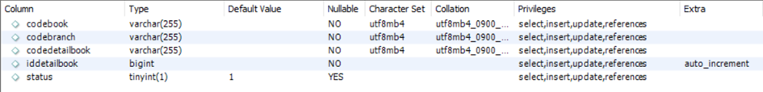
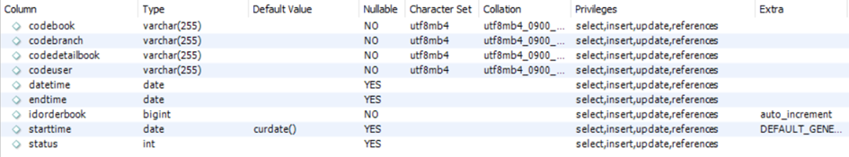
4
Đặc tả dữ liệu cho bảng category
Đặc tả dữ liệu cho bảng detailbook
5
Đặc tả dữ liệu cho bảng orderbook
6

Slide 16
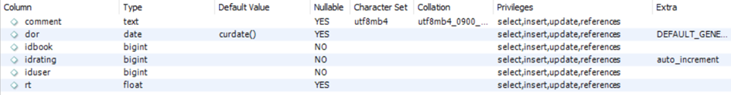
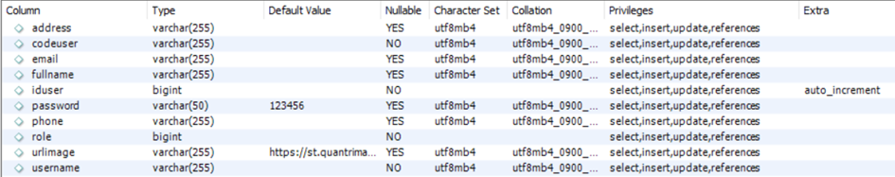
7
Đặc tả dữ liệu cho bảng rating
Đặc tả dữ liệu cho bảng roles
8
9
Đặc tả dữ liệu cho bảng user

Slide 17
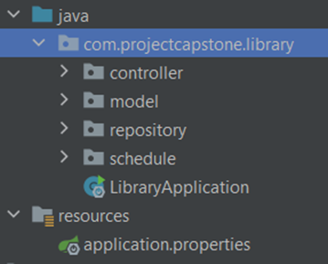
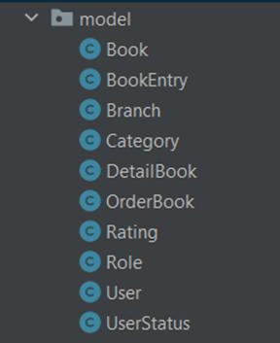
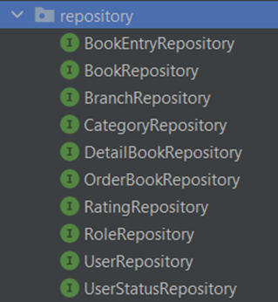
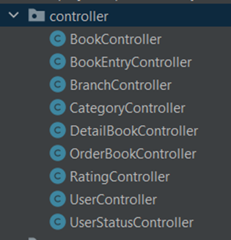

THIẾT KẾ CÁC GÓI
Sơ đồ package cho gói schedule
Sơ đồ các package
Sơ đồ package cho gói model
Sơ đồ package cho gói repository
Sơ đồ package cho gói controller

Slide 18
Xây dựng chương trình minh họa
1.2.3.4.5.
Giao diện minh họa các chức năng
OPEN LIBRARY

Slide 19
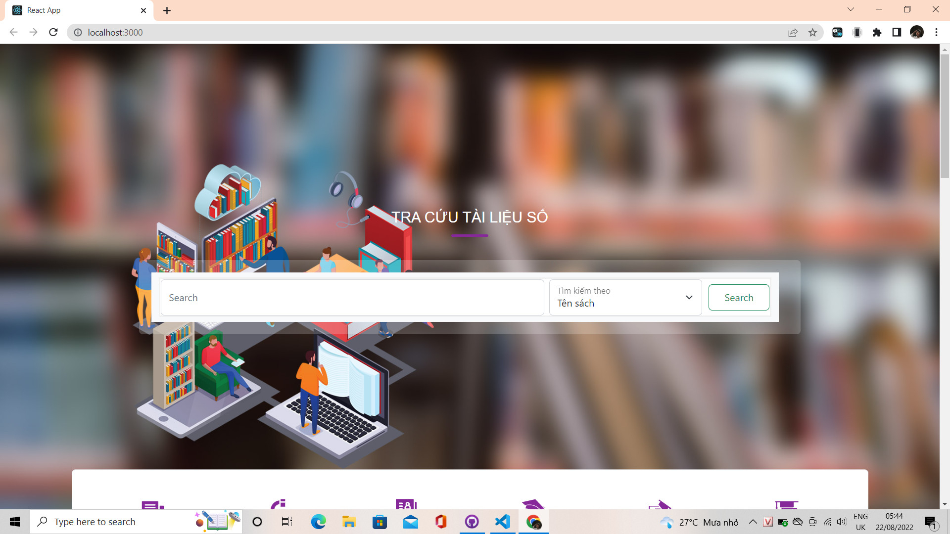
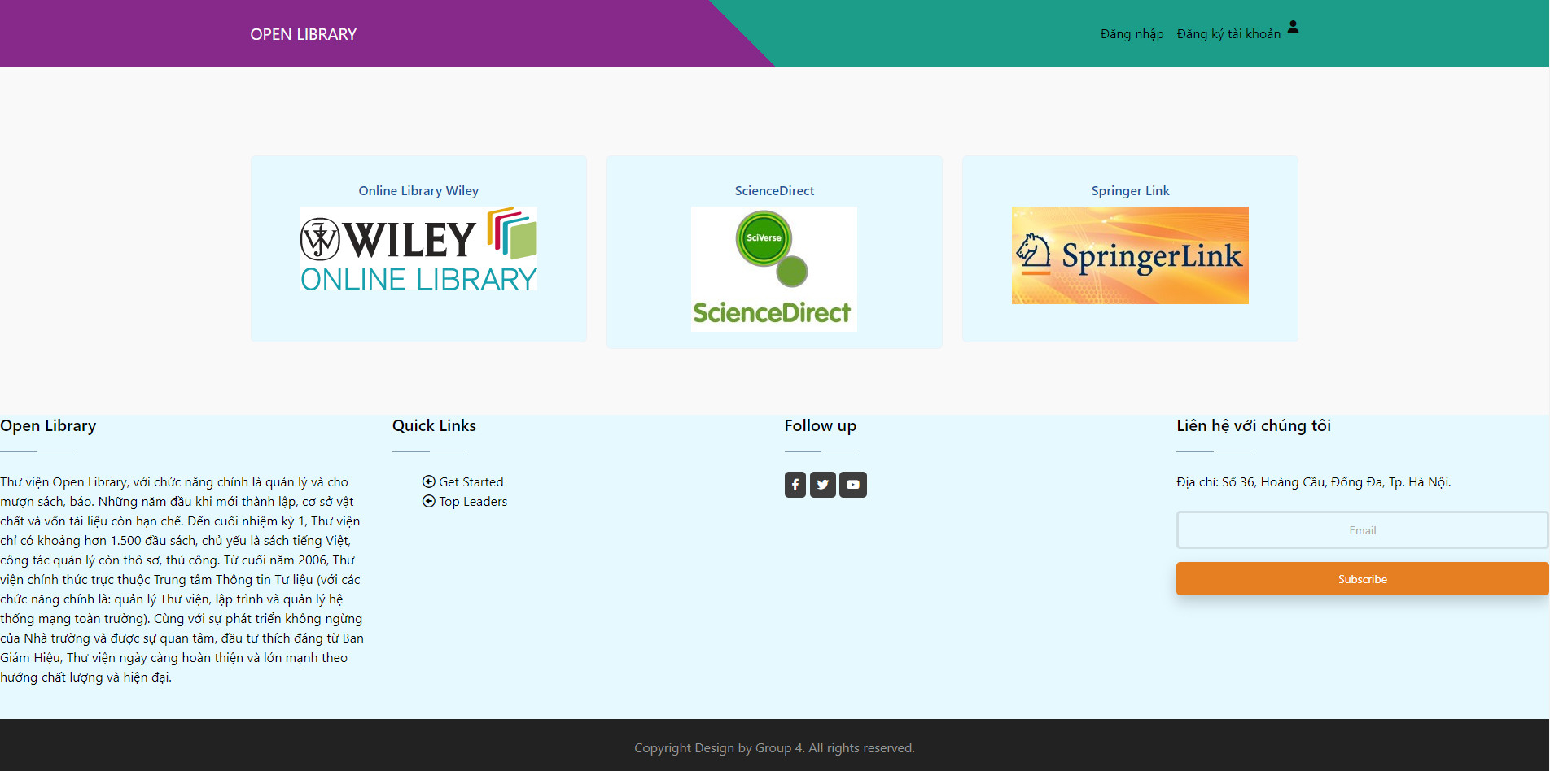
GIAO DIỆN MINH HỌA

Slide 20
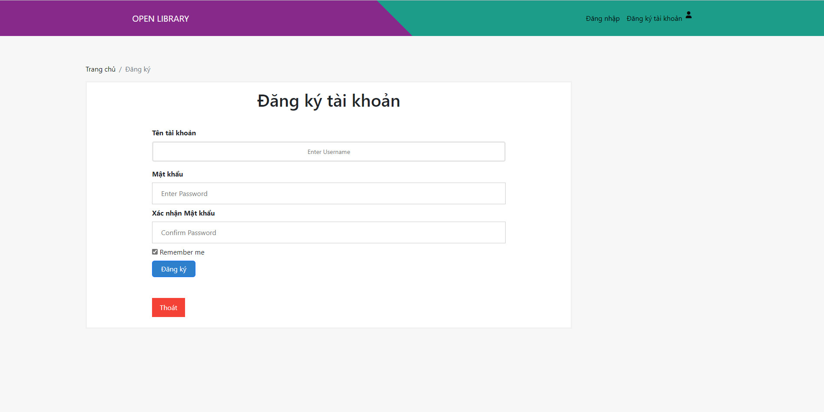
GIAO DIỆN MINH HỌA
Giao diện trang đăng ký tài khoản

Slide 21
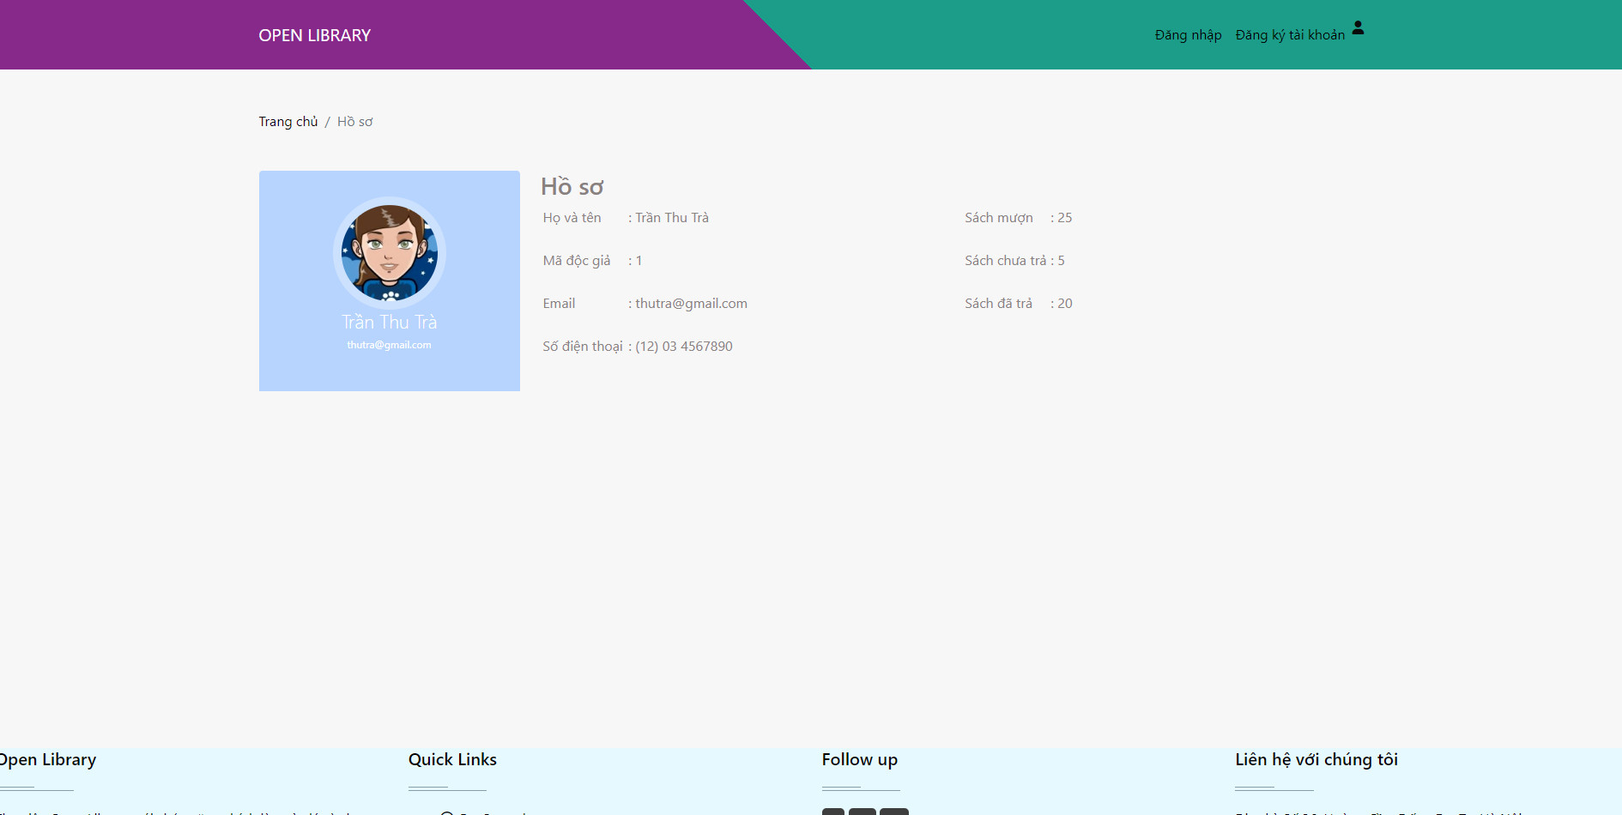
GIAO DIỆN MINH HỌA
Giao diện trang thông tin độc giả

Slide 22
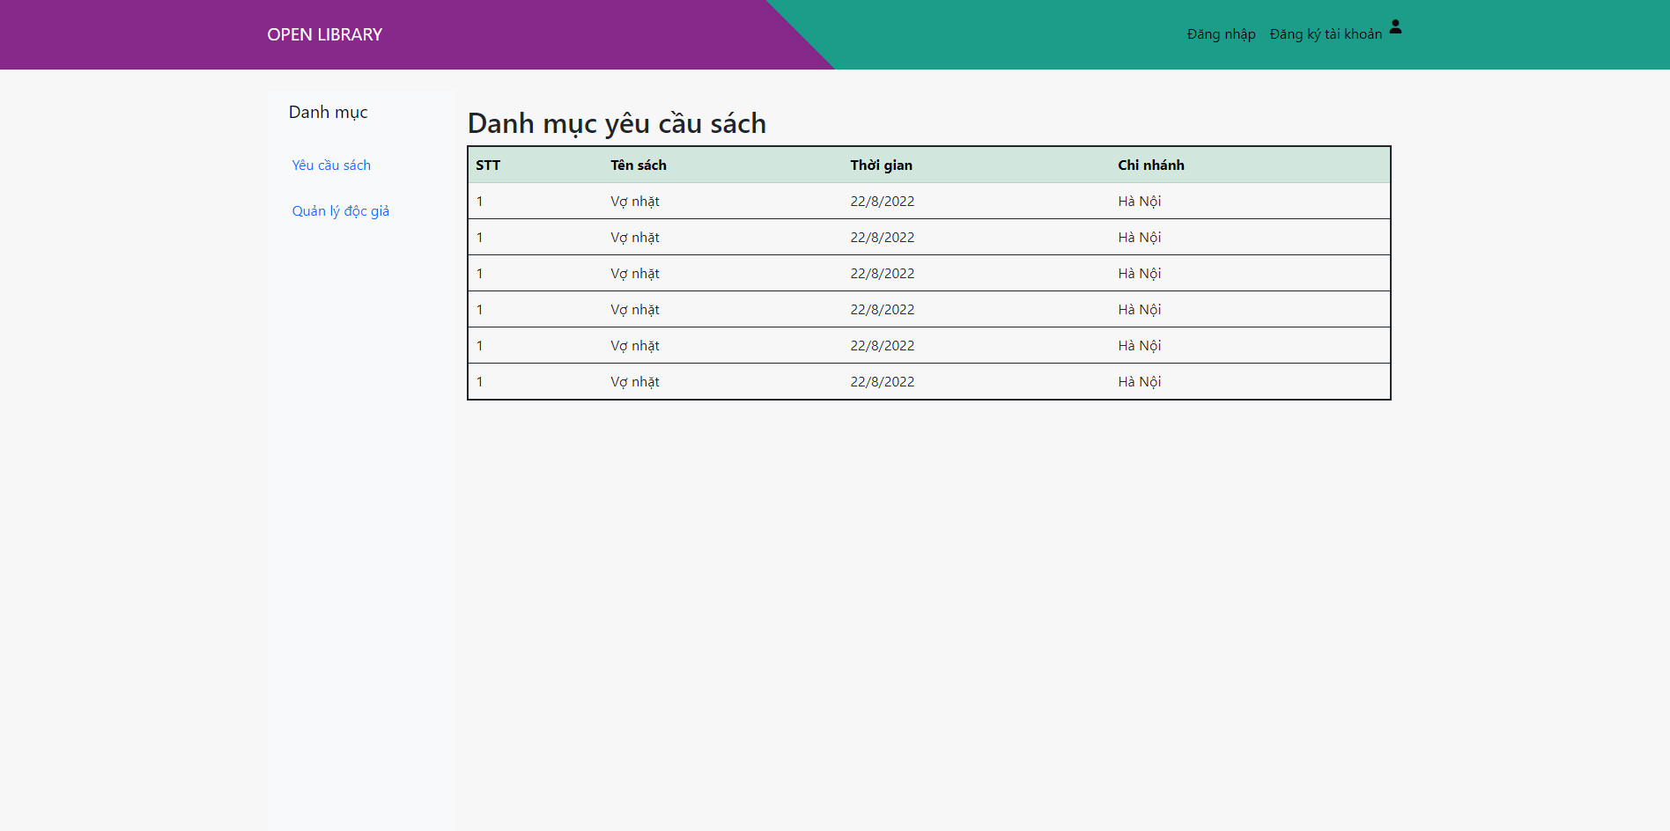
GIAO DIỆN MINH HỌA
Giao diện trang yêu cầu nhập them sách

Slide 23
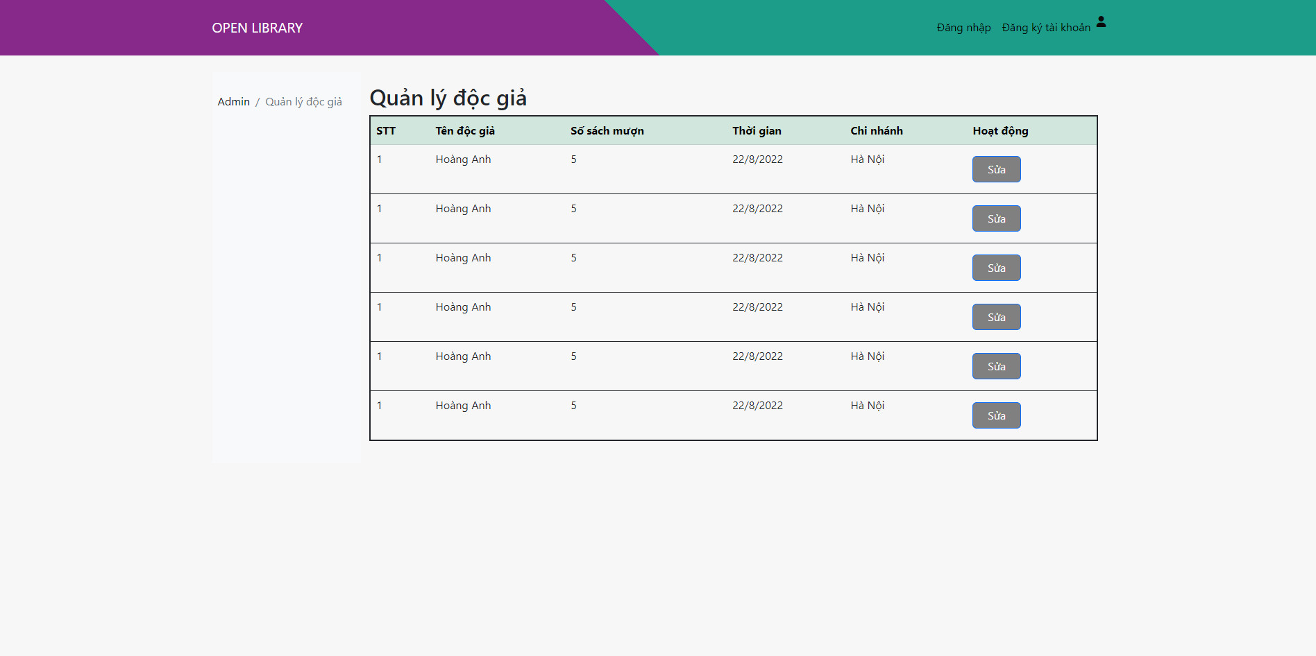
GIAO DIỆN MINH HỌA
Giao diện trang quản lý độc giả

Slide 24
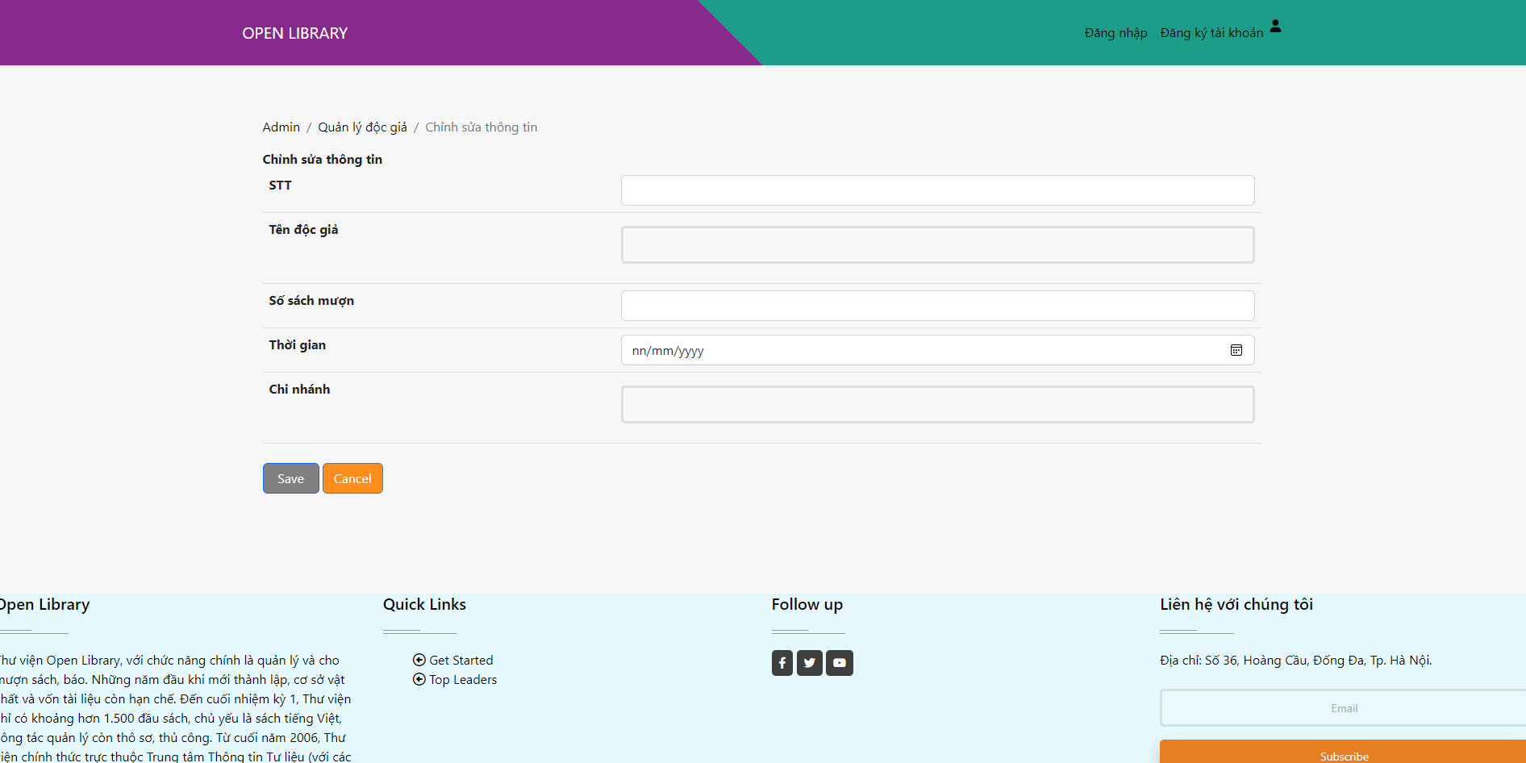
GIAO DIỆN MINH HỌA
Giao diện trang chỉnh sửa thông tin cá nhân

Slide 25
GIAO DIỆN MINH HỌA
Sơ đồ quan hệ giữa các bảng

Slide 26
GIAO DIỆN MINH HỌA
Sơ đồ quan hệ giữa các bảng

Slide 27
Kết luận
1.2.3.4.5.
Hướng phát triển của bài toán
Puppies Shop

Slide 28
KẾT LUẬN
Hướng phát triển của bài toán
Hệ thống tuy chưa hoàn chỉnh nhưng đã đáp ứng được các yêu cầu cơ bản như
Lưu trữ các thông tin: danh sách độc giả; danh sách tại các chi nhánh; danh sách thông tin mượn sách; v.v
Thực hiện các xử lý trên dữ liệu: tìm kiếm; thống kê, quản lý độc giả; v.v
Sau một thời gian xây dựng hầu hết các chức năng chính của hệ thống đã được hoàn thành. Trong thời gian tới, hệ thống sẽ được giới thiệu và đi vào dùng thử.
Song song với việc đó nhóm chúng em sẽ tiếp tục hoàn thiện hơn nữa các chức năng để hệ thống có thể hoạt động tốt.

Slide 29






Xin Nhóm chúng em xin cảm ơn thầy và các bạn
đã lắng nghe !

